Slide 1
«Таза аба – таза жашоо»

Slide 2
Максаты
1. Азыркы учурдагы глобалдуу тема болуп эсептелинген, атмосфераны чаңдан ( РМ 10 жана РМ 2.5), жагымсыз жыттан, түтүндөн арылтуу. 2. Калаа тургундарына жашоо үчүн ыңгайлуу шарттарды түзүү.
3. Ден соолукка алдын ала кам көрүү. Түтүндөн, чаңдан улам пайда болгон ооруларды алдын алуу.
4. Аба тазалоочу курал менен абанын санитардык- гигиеналык көрсөткүчүн жакшыртуу.
5. Келечекте таза шаарды, таза коомду түзүү.

Slide 3
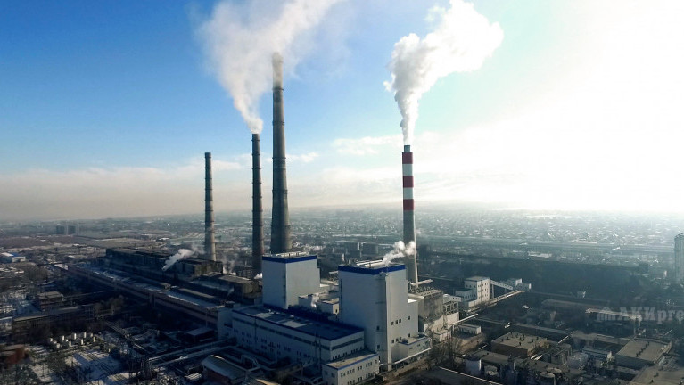
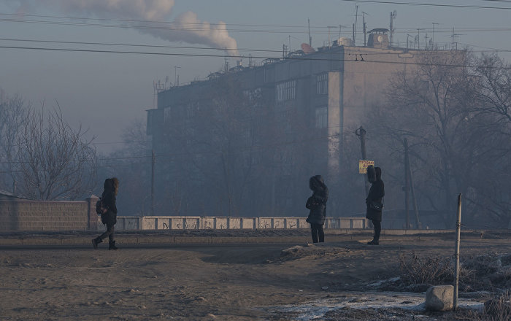
Актуалдуулугу
Борбор шаарыбыз Бишкекте абанын булганышы анык көрүнүүдө. ЖЭБунан чыккан түтүн, машина, завод, турак -жайлардан чыккан түтүндөр атмосфераны кескин түрдө булгап, адамдын организмине чоң залакасын тийгизүүдө. Абанын курамындагы РМ 10 жана РМ 2,5 майда чаңдары дем алууда адамдын организмине, бронхторуна, өпкөсүнө, кан айлануусуна чейин кирип,терс таасирин тийгизүүдө.

Slide 4
17-декабрда РМ 2.5тин көрсөткүчү 416 мкг/м3 (521-580)- Дүйнө жүзү боюнча 1-орун. 18-декарбда 65 мкг/м3-Дүйнө жүзү боюнча 70-орун.

Slide 5
Аба деген эмне?
Аба — жер атмосферасын түзүүчү газдардын аралашмасы. Негизинен азот (78%) менен кычкылтектен (21%) турат. Абага гигиеналык баа берүүдө анын химиялык курамы, физикалык константалары, температурасы, нымдуулугу, кыймылынын ылдамдыгы, барометрлик басымы, ошондой эле аралашмалар (чаң, микроорганизмдер) эске алынат. Адам үчүн кычкылтек өтө маанилүү. Жер атмосферасында 1,18х гдай кычкылтек болот. Абадагы кычкылтектин запасын өсүмдүктөр бөлүп чыгарып, толуктап турат. Бизди өсүмдүк канчалык көп курчап турса, аба ошончолук таза жана кычкылтекке бай болот. Адам тынч турганда 12-17лге чейин кычкылтек сарптайт, ал эми иштегенде андан көбөйөт.

Slide 6
Абанын булганышы
Абанын булганышы — кишинин тиричилигинин натыйжасында калк отурукташкан жайлардагы аба составынын өзгөрүшү. Калк отурукташкан жерлерди көрктөндүрүү (асфальттоо, жашылдандыруу, санитариялык тазалоо) начар болсо, шамалдан, транспорт жүргөндө, киши басканда чаң көтөрүлүп абаны булгайт. Суук мезгилде үйдү жылытуу үчүн меш жагылганда мор аркылуу абага түтүн, көө жана башкалар бөлүнүп чыгат. Андан тышкары ири шаарларда өнөр жай ишканаларынан, транспорттон чыккан газ, чаң, буу дагы башка ушул сыяктуулардан аба булганат. Кийинки мезгилде автотранспорттордун саны өсүп, алардын кыймылдаткычтары бөлүп чыгарган зыяндуу заттар абаны көбүрөөк булгоодо. Маалыматтар боюнча 1 миң автомашина бир күндүн ичинде 3,2т көмүртек кычкылын, 200-400 кг чала күйгөн отун продуктуларын, 50-150кг азот бирикмелерин абага бөлүп чыгарат.

Slide 7
Машиналардын жалпы саны:
2014-жыл - 240000
2019-жыл - 420000 Эгерде, 1000 автомашина бир күндүн ичинде 3,2 т көмүртек кычкылын, 200-400 кг чала күйгөн отун продуктуларын, 50-150 кг азот бирикмелерин абага бөлүп чыгара турган болсо, анда
420000×3,2=1344000 т көмүртек кычкылын,
420000×300=126000000 кг чала күйгөн отун продуктуларын,
420000×100=42000000 кг азот бирикмелерин азыркы учурда күнүнө бөлүп чыгарышат.

Slide 8
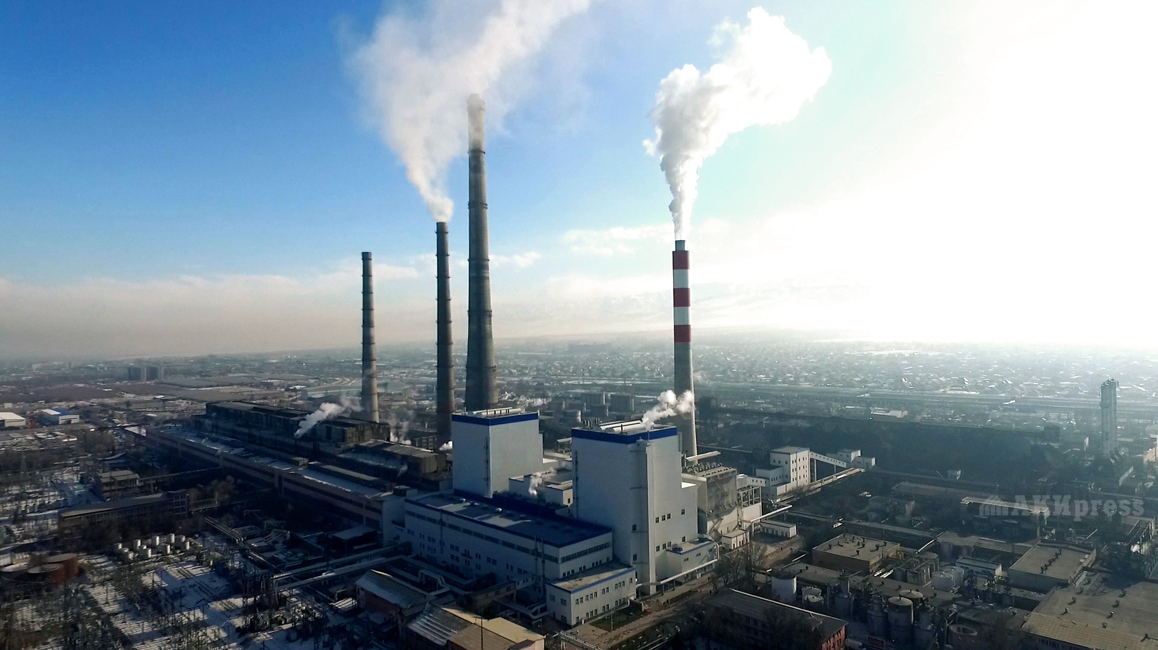
ЖЭБ

Slide 9
Абанын булганышы кишинин (жаныбарлардын) ден соолугуна, өсүмдүктөрдүн өсүшүнө зыяндуу таасир тийгизет. Мындай булганган абада жашаган кишилердин ден соолугуна зыян келтирилип, айрым оорулардын саны көбөйүп, өмүрдү кыскартат. Абадагы зыяндуу заттар жана чаңдар организмге өпкө аркылуу киргендиктен, биринчи кезекте дем алуу органдары жабыркайт. Ошондуктан өпкөнүн, жогорку дем алуу органдарынын оорулары (бронхит, бронх астмасы, сезгенүү жана башка) көп кездешет, ошондой эле алардын рак оорусу да көбөйүүдө. Абадагы чаң, түтүн, ыш, күн нурунун, андагы ультракызгылт көк нурдун өтүшүн азайтып, организмдин ар түрдүү ооруларга туруктуулугун төмөндөтөт. Абанын радиоактивдүү заттар менен булгануусу кишинин ден соолугу үчүн өтө зыяндуу.

Slide 10
РМ 2.5
Бүткүл дүйнөлүк саламаттыкты сактоо уюмунун нормасы боюнча 1 суткада 25 мкг/м3 болуш керек. Бишкек шаарындагы РМ 2.5тин көрсөткүчү 35мкг/м3 болгон. Дүйнөдөгү чоң шаарлардын аба тазалыгынын көрсөткүчтөрү төмөндөгүдөй:
1 | Кабул, Афганистан | 452 мкг/м3
2 | Дели, Индия | 311 мкг/м3
3 | Лахор, Пакистан | 246 мкг/м3
4 | Улаанбаатар, Монголия | 231 мкг/м3
5 | Дакка, Бангладеш | 193 мкг/м3
6 | Бишкек, Кыргызстан | 188 мкг/м3
7 | Шэньян, Кытай | 176 мкг/м3
19.12.2019

Slide 11
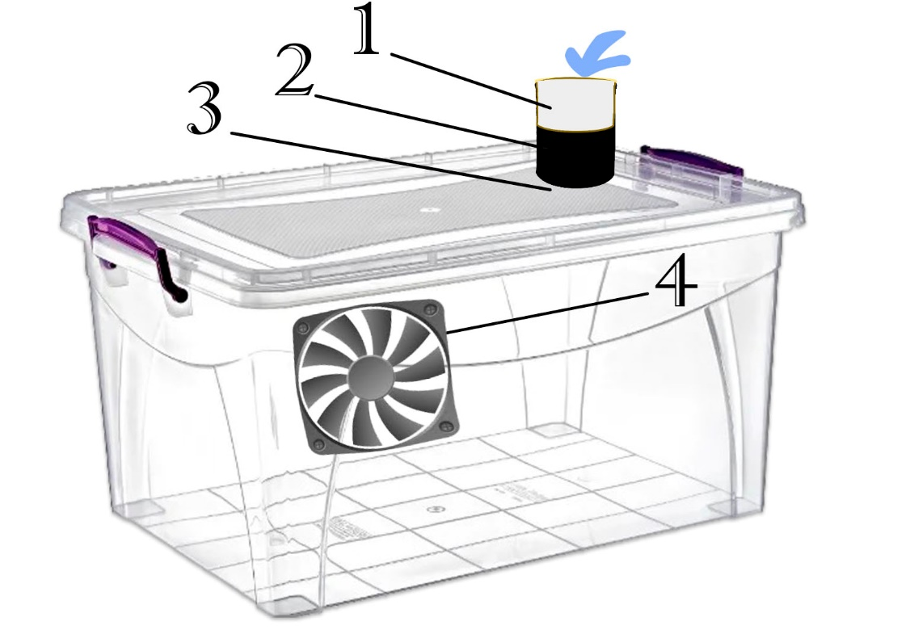
Макет

Slide 12
Иштөө принциби
1. Аба тазалоочу фильтрге таза эмес аба сорулуп алынат. Ал жерден аба 2 стадиядан турган аба тазалоо процессинен өтөт. 2. Аба тазалоочу фильтрден идишке өтөт. Ал идишке нормага ылайык суу толтурулат. 3.Фильтрден өтүп кеткен чаңдар сууга тартылып, сууга түшөт.
4. Төртүнчү бөлүктөн аба сыртка чыгарылат.

Slide 13
Колдонулган каражаттар:
Аталышы | Даана | Баасы
Контейнер | 1 | 300 сом
Фильтр | 1 | 200 сом
Кулер | 2 | 200 сом
Активдештирилген көмүр | 25 | 100 сом
Ток приборлору | 5 | 125сом
Медициналык бинт | 1 | 15 сом
Медициналык пахта | 1 | 10 сом
Жалпы: | 54 | 950 сом

Slide 14
Илимий иштин келечектеги перспективасы, ой-натыйжалары Эгерде биз бул моделдин үлгүсүндө ушул приборду кайра жасап чыгып, көп санда өндүрүшкө чыгарсак, анда Бишкек шаарындагы мектеп, жогорку окуу жайларга , коомдук жайларга орнотсок, аба таза болуп, коомдун көз карашы да өзгөрөт.

Slide 15
Корутунду
Бул илимий долбоордо биз абанын булганышынын себептерин аныктап, аба тазалоочу приборду иштеп чыктык.
Айлана-чөйрөгө зыян келтирип жаткандардын орчундуусу болуп жылуулук электр станциялары да саналат. Себеби аларда отун катары көмүрдү пайдаланып жатканы эсептелет. Көмүрдүн күйүшүндө айлана-чөйрөгө, атмосферага көмүрдүн бөлүкчөлөрү жана башка зыяндуу газдар бөлүнүп чыгат. Биздин республиканын борбору болгон Бишкектеги ЖЭБди эле алсак, анын түтүнү бүтүн шаарды, өзгөчө ошол тегеректеги абаны бузуп жатат. Жайылган кир, жааган кардын, андан чыккан көмүр пырлары менен булганганын байкоого болот. Ага кошумча шаардагы көп транспорт каражаттарынын түтүнү да атмосферага учуп чыгат.
Ошондуктан шаардын четине чыгып карасаң, үстү капкара түтүн менен жабылгандай сезилет. Мунун бардыгы аз келгенсип, көчөлөрдөгү акыр-чикирлерден, майда же чоң өрттөн чыккан зыяндуу нерселер айлана-чөйрөнүн экологиясын бузууда. Адамдардын, жандуу нерселердин ден соолуктары бузулууда, жогоруда айтып кеткендей, ар кандай оору - сыркоо көбөйүүдө.
Ошондуктан азыркы маселе көмүрдү суюк же газ түрүндөгү отун менен алмаштырууда турат. Андай отун калдыксыз күйөт да, айлана-чөйрөгө аз зыян алып келет. Тазалоочу түзүлүштөр атмосферага чыккан зыяндуу нерселерди кыйла азайтууга жардам берет. Ушул сыяктуу түзүлүштөр менен катар биз сунуштаган приборду да колдонсок болот. Изилдөөнүн жыйынтыгы жакшы көрсөткүчтү берет деген үмүттөбүз.
Эң негизгиси ар бир адам, ар бир окуучу экологияны коргоого жана сактоого тийиш!

